Slide 1
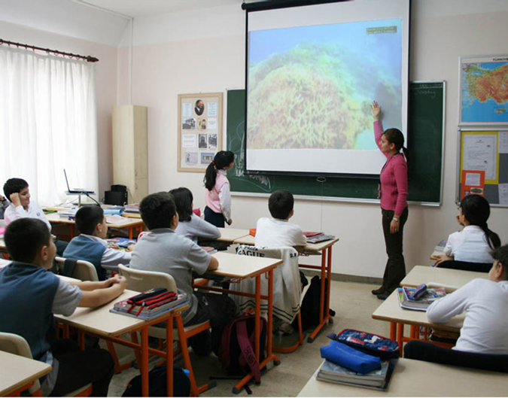
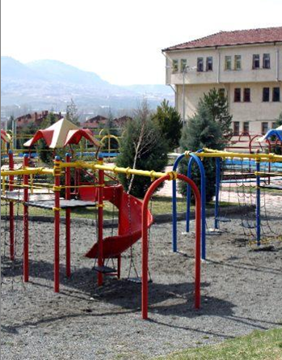
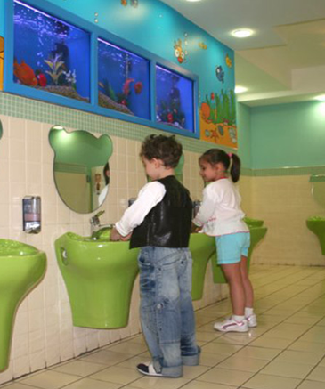
MEB
TEMEL EĞİTİM
GENEL MÜDÜRLÜĞÜ
OKUL ÖNCESİ EĞİTİM VE İLKÖĞRETİM KURUMLARI STANDARTLARI
GÜNÜMÜZE KADAR YAPILAN ÇALIŞMALAR
Mart / 2015

Slide 2
OKUL ÖNCESİ EĞİTİM VE İLKÖĞRETİM KURUMLARI STANDARTLARI KAPSAMINDA GÜNÜMÜZE KADAR YAPILAN ÇALIŞMALAR
Çocuk Dostu Okul çalışmasında minimum yeterliklerin ortaya konulması. Bu yeterlikleri yaygınlaştırmanın planlanması.
2008 İKS biriminin Genel Müdürlükte kurulması.
2009 yeterliklerin alt standartlara dönüştürülmesi (550 kişi)
-mülga- EĞİTEK (Eğitim Teknolojileri Genel Müdürlüğü) tarafından İKS yazılımının hazırlanması 2009.
05/11/2009 tarihinde yayımlanan 83 sayılı Genelge ile İKS sisteminin gerekçesi, amacı ve sistemin yapısına değinildi.

Slide 3
OKUL ÖNCESİ EĞİTİM VE İLKÖĞRETİM KURUMLARI STANDARTLARI KAPSAMINDA GÜNÜMÜZE KADAR YAPILAN ÇALIŞMALAR
7. (2009 ) NUTS II. düzeyindeki 23 bölgede belirlenen 100 ilköğretim okulunda geliştirilen İKS Modülünün yazılımın pilotlama çalışması yapılmıştır.
8. (2010 ) 476 kişi maarif müfettişi, okul yöneticisi ve öğretmenlerden belirlenerek İKS İl Sorumlusu olarak planlanmıştır. (her 50 ilköğretim okuluna 1 sorumlu)
9. (2010) Ükedeki pilotlama için 12 kişi ile İKS merkez eğitim ekibi kurularak 476 İKS İl Sorumlusuna eğitim verilmiş, eğitim materyalleri ve kılavuz kitabı yazılmıştır.
10.476 İKS il eğiticileri mahallinde her okula 40 saat eğitim vermişlerdir.

Slide 4
OKUL ÖNCESİ EĞİTİM VE İLKÖĞRETİM KURUMLARI STANDARTLARI KAPSAMINDA GÜNÜMÜZE KADAR YAPILAN ÇALIŞMALAR
476 İl eğiticisi, İl Milli Eğitim Müdür Yardımcıları, İlçe Milli Eğitim Müdürleri, ARGE’den sorumlu şube müdürleri, il maarif müfettişleri başkanları ile müfettişlerine, yardımcılarına illerde bilgilendirme toplantıları yapmışlardır. (2011).
2011 Gölbaşında 9 okulda son pilotlama.
03 Mayıs 2011 de İKE nin yurt genelinde test amaçlı açılması.
Müfettişlere gözlemci şifresinin tanımlanması.
1 Temmuz 2011 de kapanış.

Slide 5
OKUL ÖNCESİ EĞİTİM VE İLKÖĞRETİM KURUMLARI STANDARTLARI KAPSAMINDA GÜNÜMÜZE KADAR YAPILAN ÇALIŞMALAR
16. 29 Haziran 2011 yılında ve 8051 sayılı makam onayı ile İlköğretim Kurumları Standartları Uygulama Yönergesi yayımlanmıştır.
17. 19 Mart 2012 tarihinden Sistem yurt genelinde tekrar açılmıştır.
18. 2012 yılında 476 İKS İl Eğiticisine yine 2 eğitim verilerek raporlama konusunda yetkinlik kazanmaları sağlanmıştır.
19. Okul, İlçe MEM, İl MEM ve Bakanlık düzeyinde raporlamaya hazır hale getirilmiştir.
20. Okul, il ve ilçe düzeyinde raporlanın alınması için kurumlarda –mülga- EĞİTEK tarafından yetkilendirme yapılmıştır.

Slide 6
OKUL ÖNCESİ EĞİTİM VE İLKÖĞRETİM KURUMLARI STANDARTLARI KAPSAMINDA GÜNÜMÜZE KADAR YAPILAN ÇALIŞMALAR
21. 6287 sayılı Kanun 30 Mart 2012 tarihi itibariyle yayımlanmıştır. Sistem kurum kodları ile çalıştığı için 4+4+4 modeline uygun olarak yeni kodlama yapılması amacıyla revize sürecine girilmiştir.
22. 01 Temmuz 2012 tarihinde sistem kapatılmıştır.
23. Veri girişi yapan okullar raporlarını alabilmişlerdir. Ancak sistem tam anlamıyla istenilen düzeyde açılamadığı üzere raporlama uygulamaları kısıtlı kalmıştır.

Slide 7
OKUL ÖNCESİ EĞİTİM VE İLKÖĞRETİM KURUMLARI STANDARTLARI KAPSAMINDA GÜNÜMÜZE KADAR YAPILAN ÇALIŞMALAR
(2012) | Hedef grup | Ulaşılan grup
Veliden | 2.184.594 * | 1.464.610’u,
Öğrenciden | 2.289.410* | 1.884.411’i,
Öğretmenden | 406.944 | 345.098’i,
Yöneticiden | 51.533 | 41.810
Resmi ilköğretim okulu | 31.496 | 25.566

Slide 8
OKUL ÖNCESİ EĞİTİM VE İLKÖĞRETİM KURUMLARI STANDARTLARI KAPSAMINDA GÜNÜMÜZE KADAR YAPILAN ÇALIŞMALAR
24. Kod düzenlenmesi tamamlanana kadar 2012 Ağustos ve Kasım aylarında Ankara’da 2 çalıştay düzenlenmiştir. Sistem içeriğindeki yoğunluk azaltılmıştır.
25. Kasım 2013 GÖLBAŞI ölçme ekibi ile Algısal Yarar ölçeklerinin anketlere çevrilmesi sağlanmıştır.
25. Şubat 2014 KIRŞEHİR “Okul Sağlığı ve Güvenliği”, “Donatım Standartları” konularında yapılan çalışmalar ile İKS nin bütünleştirilmesi sağlanmıştır (2014).
25. Aralık 2014 Okul Öncesi Eğitim Kurumlarının da İKS ye revize edilmesi ile sistem KURUM STANDARTLARI şekline dönüşmüştür.
26. 25/12/2014 tarihinde Okul Öncesi Eğitim ve İlköğretim Kurumları Standartları Uygulama Yönergesi Yayımlanmıştır.

Slide 9
OKUL ÖNCESİ EĞİTİM VE İLKÖĞRETİM KURUMLARI STANDARTLARI KAPSAMINDA GÜNÜMÜZE KADAR YAPILAN ÇALIŞMALAR
2015-2019 Bakanlığın Stratejik planı kapsamına Kurum Standartları alınmıştır. ,
Milli Eğitim Bakanlığı İlköğretim Müfettişleri Başkanlıkları Rehberlik ve Teftiş Yönergesi Yayın tarihi: 27.08.2014
8334 26.08.2014 tarih ve 3554526 sayılı Bakanlık Makamı Oluru ile "Milli Eğitim Bakanlığı İlköğretim Müfettişleri Başkanlıkları Rehberlik ve Teftiş Yönergesi" yürürlükten kaldırılmıştır
Düzenlenecek raporların çeşidi ve kapsamı
c) İzleme ve değerlendirme raporu; eğitim, öğretim ve yönetimi; eğitim göstergeleri, kalite standartları, performans kriterleri, yeterlikler ve kurumların öz değerlendirmelerine dayalı olarak rehberlikte bulunulan ve denetlenen kurumun, raporunda yer alan tespit ve önerilerin uygulanma düzeyinin izlenmesi ve değerlendirilmesi sonucunda düzenlenen rapordur.

Slide 10
25/12/2014 tarihinde Okul Öncesi Eğitim ve İlköğretim Kurumları Standartları Uygulama Yönergesi
Maarif müfettişleri başkanlıklarının görev ve sorumlulukları MADDE 11 (1)
Maarif müfettişleri başkanlıkları;
a) Yıllık çalışma programlarının Kurum Standartları uygulamaları ile ilişkilendirilerek hazırlanmasını,
b) Teftişe gideceği okulların Kurum Standartları standart raporları ile il/ilçe standart ve sorgulama raporlarına göre Kurum Standartlarında belirlenen standartlardaki okul gelişmelerinin izlenmesini,
c) Okul öncesi eğitim ve ilköğretim kurumlarında, Kurum Standartlarına göre algısal yarar düzeyine ilişkin yönetici, öğretmen, çocuk ve veliler arasında belirgin tutarsızlık bulunduğunda, görüşmeler yaparak durumun incelenmesini,
ç) Okul tarafından Kurum Standartları Modülüne girilmiş olan verilerin, ihtiyaç duyulması hâlinde doğrulama kaynaklarından (okuldaki kayıtlar, dokümanlar, tutanaklar ve benzeri) doğrulanmasını,
d) Bu Yönerge kapsamında yapılan çalışmaların kontrol edilmesini, varsa eksik uygulamaların tamamlanması yönünde rehberlik edilmesini,
e) Kurum Standartları Modülündeki maarif müfettişleri ile ilgili alanların doldurulmasını sağlar.

